Slide 1
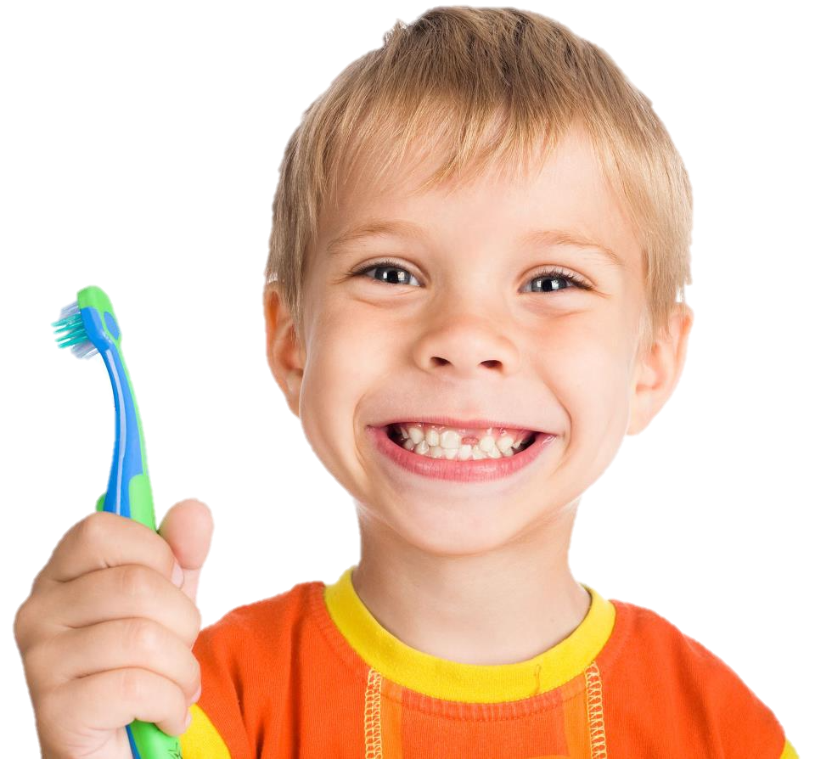
MATERIAIS PREVENTIVOS DAS DOENÇAS BUCAIS
Programa de Pós-graduação de Reabilitação Oral da Faculdade de Odontologia de Ribeirão Preto (FORP-USP)
Disciplina de Materiais Dentários
Mestrandas:
Ana Emanuela Cisne de Lima
Letícia Montarele

Slide 2
O que são materiais preventivos na Odontologia?
Notes:
A odontologia moderna tem como ênfase conscientizar e promover a prevenção na saúde bucal, além de identificar possíveis cáries e gengivites, ajuda a prevenir futuros problemas na saúde bucal, ou seja, têm o seu foco na prevenção e promoção da saúde bucal afim de reduzir futuros problemas em estancia secundária ou terciária. Para prevenção utilizamos materiais capazes de reduzir esse risco, como aqueles que visam a remoção da placa bacteriana e os fluoretos.

Slide 3
Prevalência
CPOD
Regiões carentes
Fluoretação da água
Redução na prevalência de cárie.
Notes:
Para desenvolvimento da cárie é necessário ter a presença do substrato oral, das bactérias e da suscetibilidade.
No brasil, em 2010, na idade de 12 anos, apenas 44% da pop estava livre de carie. Atualmente nas ultimas décadas, houve redução na prevalência da carie, consequência da fluoretação da agua, melhorias nas ações de promoção de saúde.
O índice CPOD, descrito em 1937, avalia os dentes cariados, perdidos e obturados.
d, descrito por Klein e Palmer em 1937, avaliando-se quais os dentes apresentariam experiência de cárie (cariados, perdidos e obturados)

Slide 4
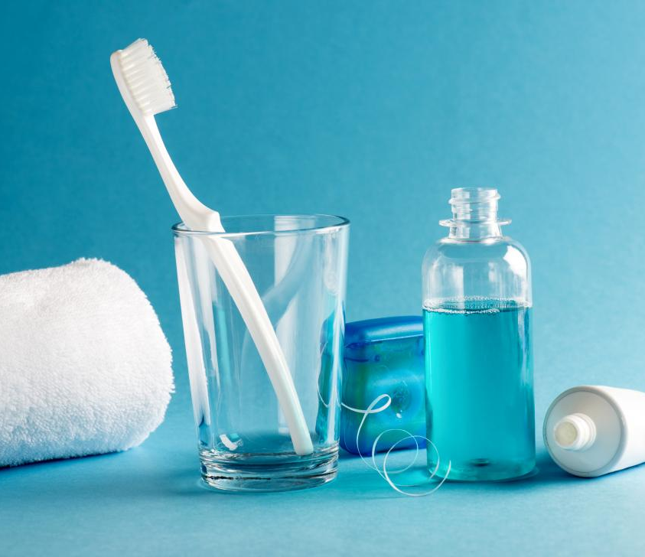
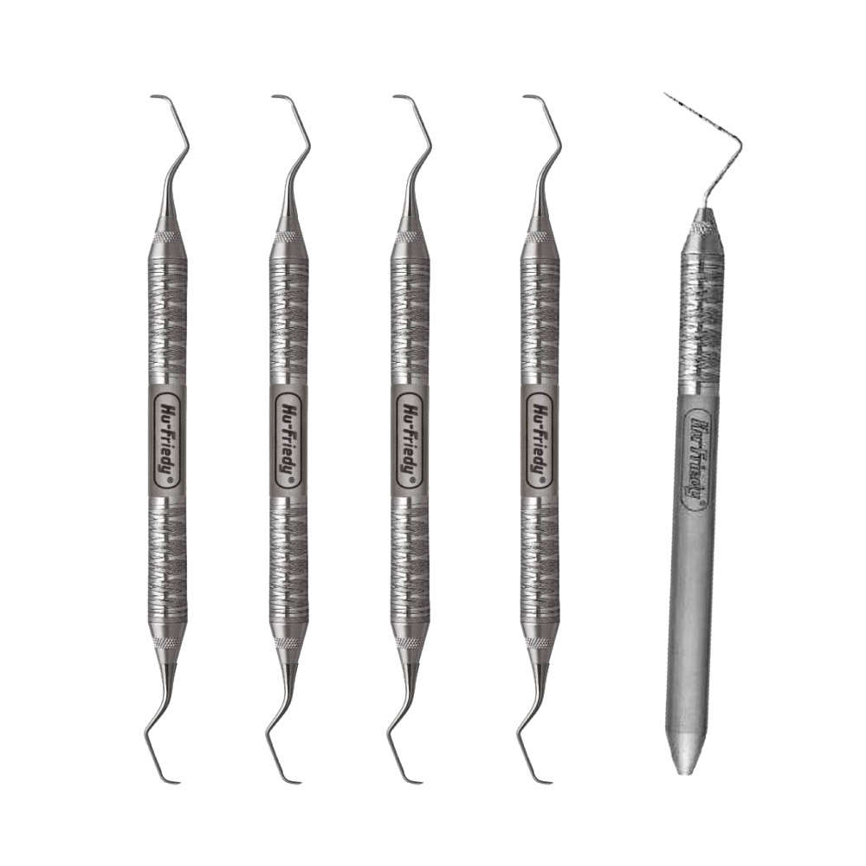
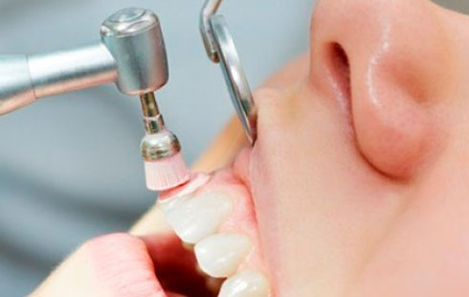
Materiais Preventivos
IHO e Dieta
Flúor
Profilaxia
Selantes Oclusais
Protetores Bucais

Slide 5
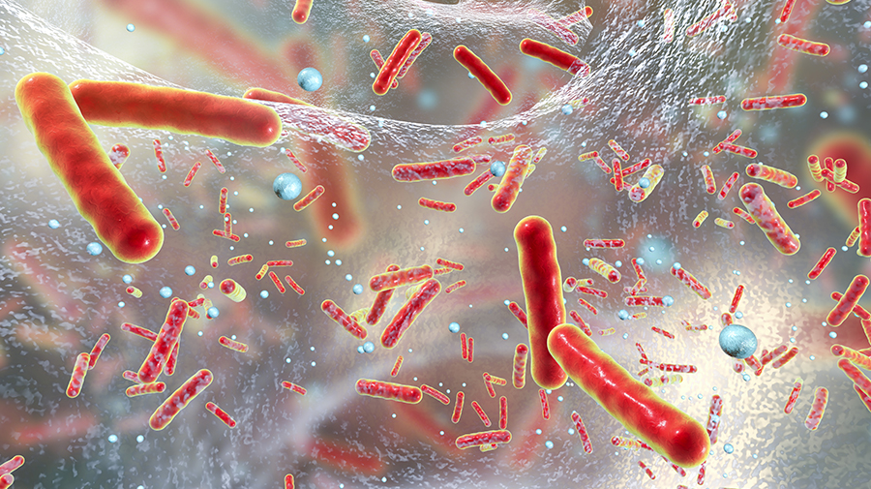
BIOFILME
O acumulo do biofilme pode levar a dissolução das estruturas mineralizadas quando esse acumulo se da na presença de sacarose, como também alterações inflamatórias no periodonto.
Notes:
O controle do biofilme aliado ao flúor leva a reversibilidade dessas doenças.
O acumulo do biofilme pode levar a dissolução das estruturas mineralizadas quando esse acumulo se da na presença de sacarose, como também alterações inflamatórias no periodonto.

Slide 6
ORIENTAÇÃO DE HIGIENE ORAL E DIETA
ESCOVAS
DENTIFRÍCIOS
DIETA
Notes:
: Orienatação sobre HO e dieta são fundamentais para prevenção das doenças bucais e para mudar hábitos e vícios

Slide 7
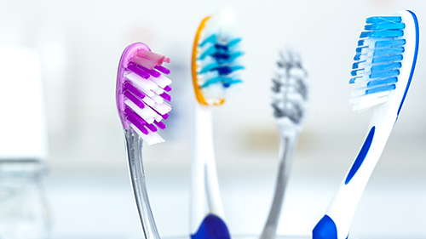
ESCOVA dental
Importância
Tamanho ideal
Periodicidade de troca
Notes:
Em relação as escovas, temos uma infinidade de marcos e modelos. A escova ideal apresenta:
É de fundamental importância o uso do fio dental uma vez ao dia antes da escovação para remoção das sujidades no espaço interdental que a escova não alcança
O ideal é que se realize a escovação sempre após as refeições, o que é muito difícil de conseguir com nossos pacientes. Então orientamos que escovem no mínimo 4 vezes por dia. Principalmente antes de dormir.
Periodicidade de troca
A escova e o fio dental são os principais objetos de escolha para remoção do biofilme
A escova deve proporcionar uma limpeza eficiente no maior numero possível de superfícies dentarias, sem provocar danos aos tec moles e duros. Função de remover o fator necessário para carie: biofilme

Slide 8
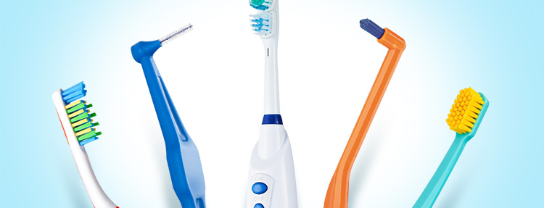
ESCOVA dental
Marcas e modelos
Quantidade de escovação por dia
Técnica de escovação

Slide 9
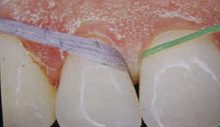
Fio dental
Fio dental
Fita dental

Slide 10
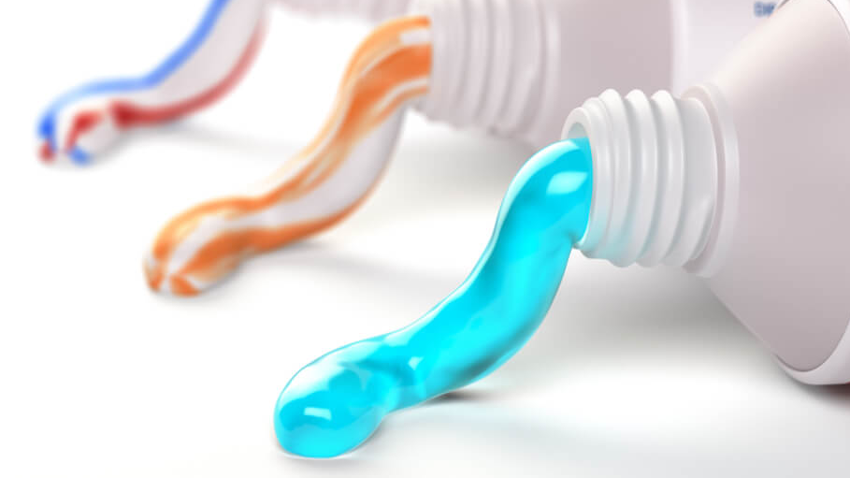
DENTIFRÍCIO
Presença de Flúor
Marcas
Veículo de transporte de substancias preventivas e terapeuticas
Quantidade na escova
Notes:
Dentifricio alia a limpeza dos dentes a exposição continua ao fluoreto. O meio mais racional de uso de fluoreto. Cavidade é banhado com fluoreto e sua concentração permanece na saliva por horas. 1100 ppm F ou mais.

Slide 11
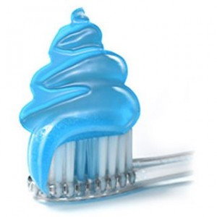
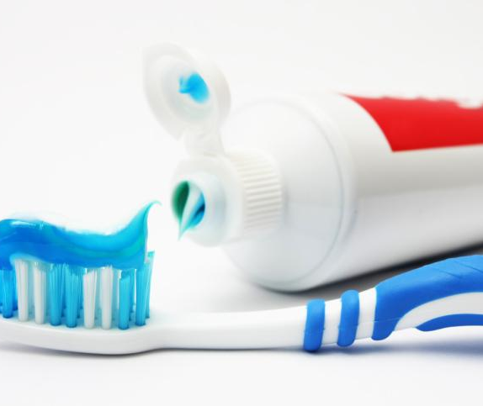
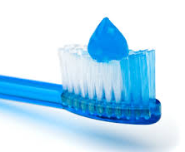

Slide 12
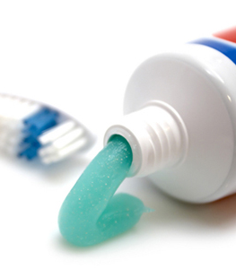
COMPONENTES
Abrasivos
Aglutinante
Água
Flavorizantes
Conservante
Umectantes
Detergente
Agente terapêutico/preventivo – Flúor, Triclosan

Slide 13
Notes:
s. Para tal os dentifrícios são classificados de acordo com o potencial de abrasividade em relação a dentina (RDA) Assim, um dentifrício precisa ter abrasividade, mas ao mesmo tempo deve haver um limite. Internacionalmente for estabelecido que o valor máximo de aceito do RDA de um dentifrício deve ser 250.

Slide 14
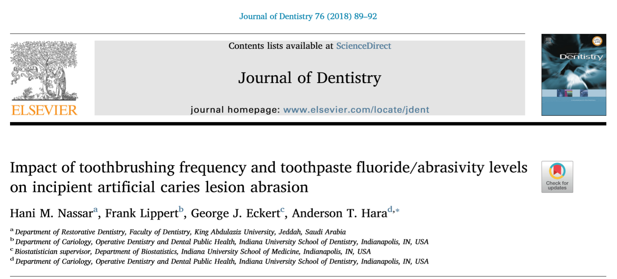
Maior concentração de fluoreto aumentou a proteção contra os efeitos deletérios da alta pasta abrasiva
Formulações de pasta de dente altamente abrasivas podem causar maior desgaste da superfície, especialmente em frequências de escovação mais altas.

Slide 15
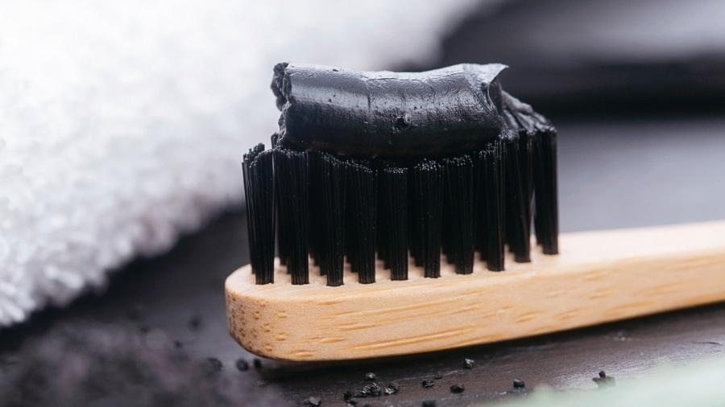
Carvão ativado
Notes:
Dentifricio alia a limpeza dos dentes a exposição continua ao fluoreto. O meio mais racional de uso de fluoreto. Cavidade é banhado com fluoreto e sua concentração permanece na saliva por horas. 1100 ppm F ou mais.

Slide 16
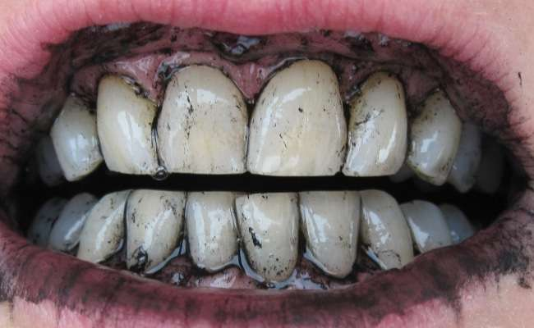
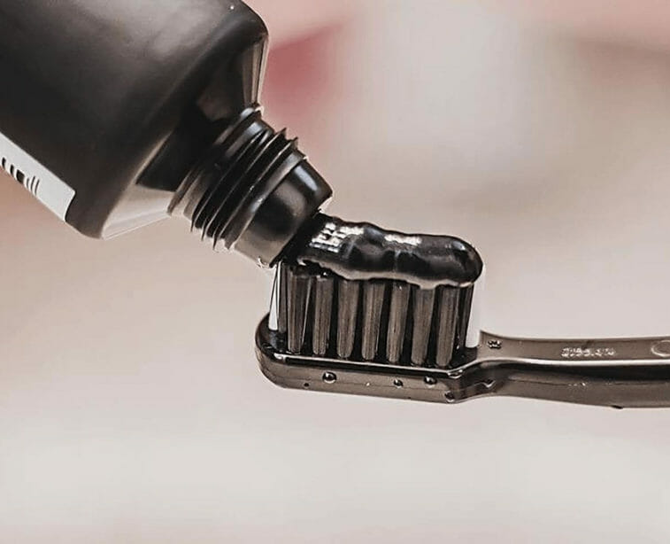
Carvão ativado
“EFEITO CLAREADOR”
NOVA MODA
CLAREADOR DOS FAMOSOS
Material preventivo associado à novos compostos.
Notes:
Dentifricio alia a limpeza dos dentes a exposição continua ao fluoreto. O meio mais racional de uso de fluoreto. Cavidade é banhado com fluoreto e sua concentração permanece na saliva por horas. 1100 ppm F ou mais.

Slide 17
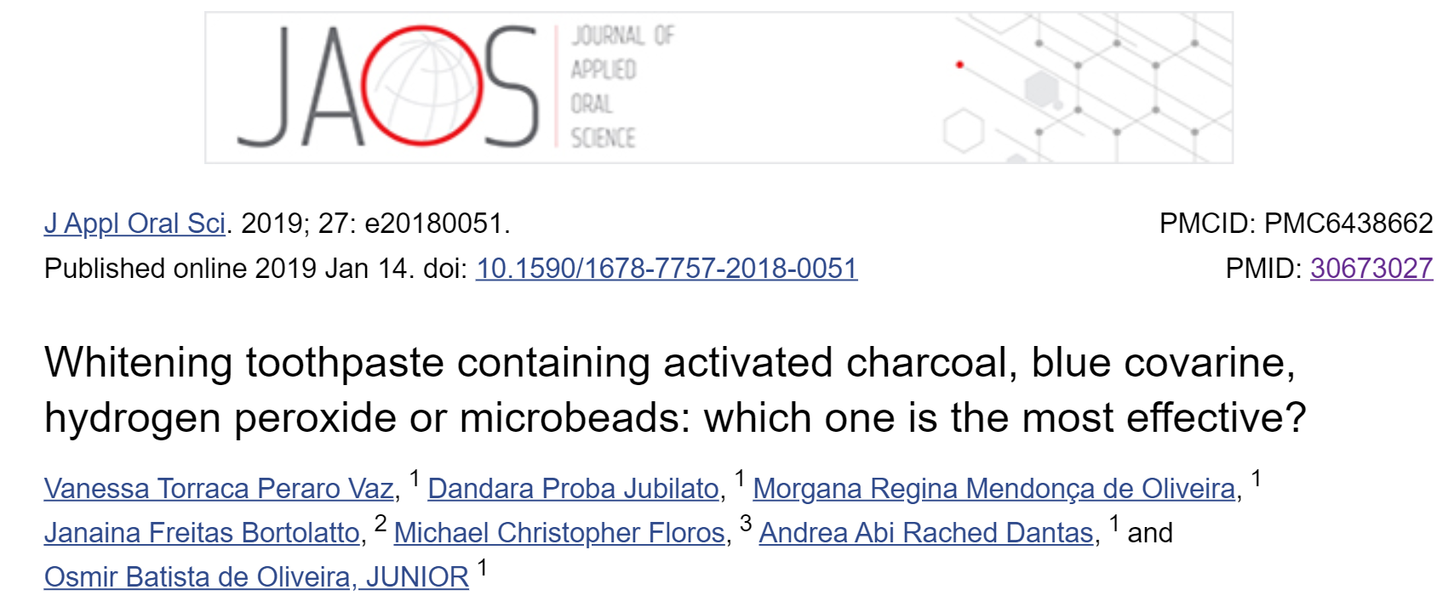
Carvão ativado não teve efeito imediato (p> 0,05), como observado para os cremes dentais com microesferas, peroxido de hidrogênio e covarina azul.

Slide 18
Não foi encontrado evidências científicas suficientes para substanciar os benefícios ou alegações de segurança.
É necessário ensaios clínicos controlados e investigações para determinar a eficácia e a segurança do produto.

Slide 19
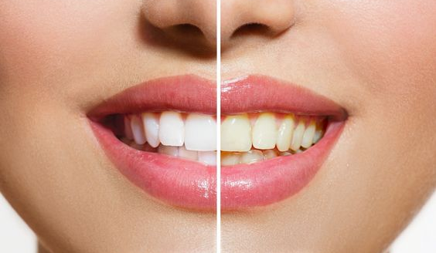
DENTIFRÍCIos Braqueadores
Presença de peróxidos
Partículas mais abrasivas
Notes:
Os ingredientes químicos no creme dental branqueador causam efeitos nocivos indesejados, não apenas no esmalte, mas também nos tecidos moles, resultando em irritação das mucosas, ulceração e dermatite circumoral. Observou-se que recentemente, a população em geral está mais inclinada a produtos à base de plantas, à medida que se propagam para serem livres de produtos químicos; portanto, livre de efeitos colaterais prejudiciais e sua eficácia se deve a suas propriedades anti-inflamatórias, antimicrobianas, adstringentes, antidiabéticas, antifúngicas, analgésicas e anti-sépticas.

Slide 20
No presente estudo, não foram encontradas diferenças significativas entre os dois cremes dentais clareadores (Pepsodent whitening® e Colgate whitening®) e os cremes dentais convencionais em relação à abrasividade.

Slide 21
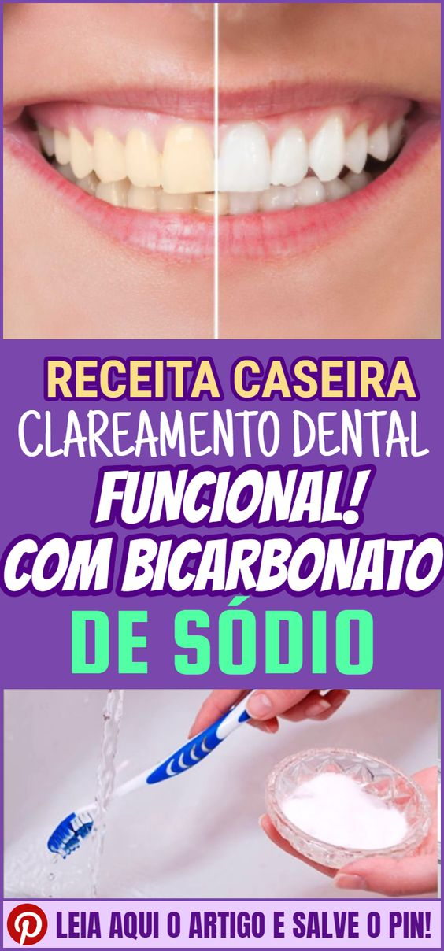
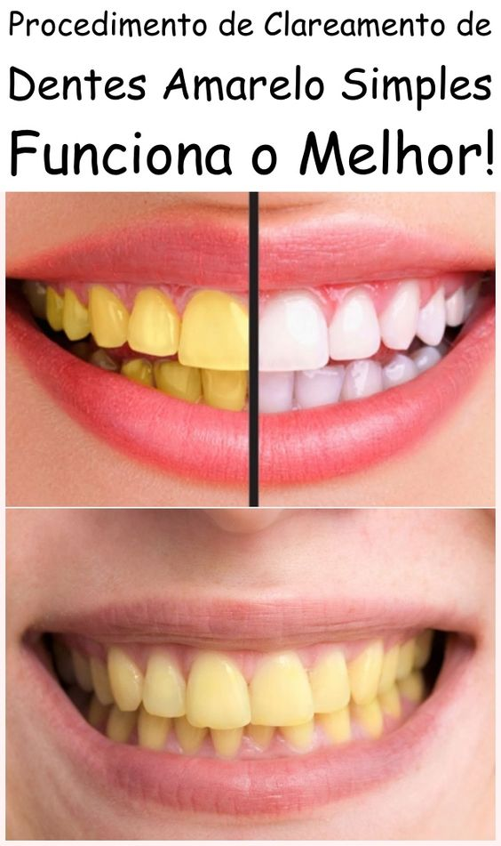

Slide 22
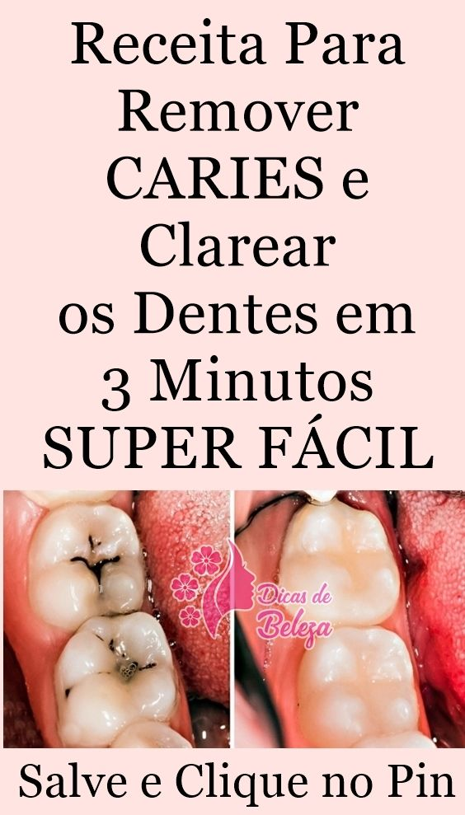
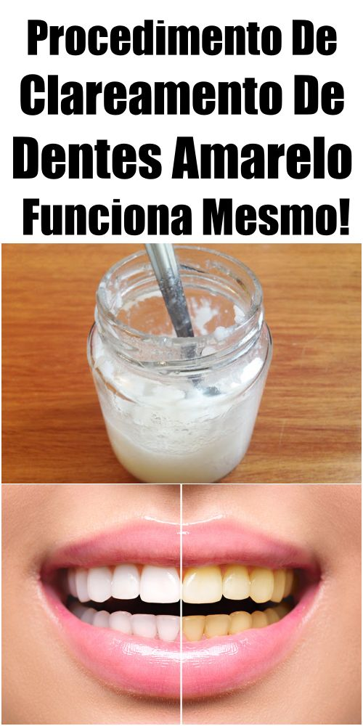
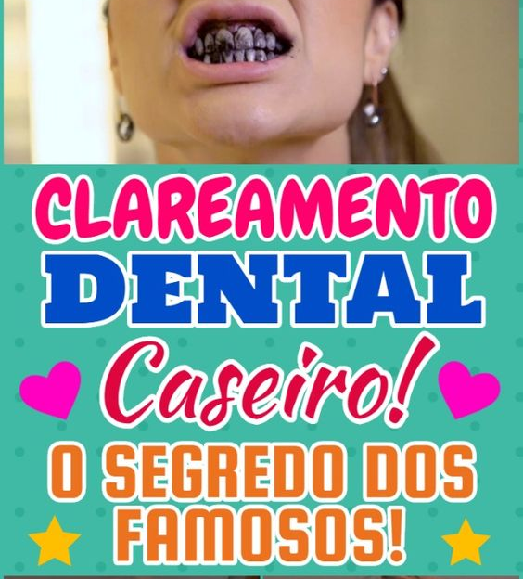

Slide 23
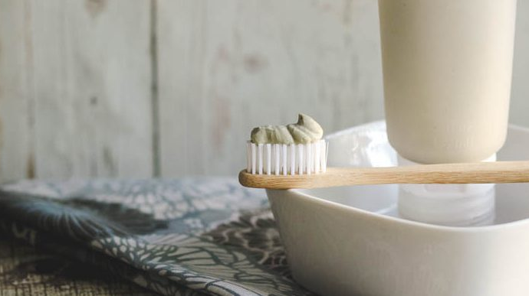
Outros compostos e Produtos naturais
Plantas
Arginina
Notes:
Além disso, muitos dentifrícios à base de plantas e de uso doméstico afirmam ter propriedades antimicrobianas. Embora as formulações à base de plantas possam ser mais atraentes, pois não requerem álcool, conservantes artificiais, sabores ou cores para sua atividade [ 5]; o princípio homeopático básico é que uma substância em microdose cura com eficiência os sintomas semelhantes que exigiriam doses maiores, e as formulações homeopáticas têm eficácia como antimicrobiana não-tóxica, anti-inflamatória e antimicrobiana
Esses diferentes tipos de cremes dentais afirmam ter propriedades antimicrobianas, mas, de fato, são necessárias mais pesquisas para avaliar essa eficácia alegada
O uso de medicamentos naturais para curar várias doenças tornou-se uma tendência crescente [ 1 ]. Nos últimos anos, várias preparações de pastas de dentes contendo ingredientes à base de plantas contribuíram significativamente para a profilaxia dentária na melhoria da saúde bucal. A popularidade das ervas é devida aos efeitos antimicrobianos e anti-inflamatórios de seus ingredientes, conhecidos como fitoquímicos
descobriu que os produtos à base de plantas são menos eficazes em comparação com as formulações de triclosan https://www.ncbi.nlm.nih.gov/pmc/articles/PMC4625235/
https://www.ncbi.nlm.nih.gov/pubmed/31514534

Slide 24
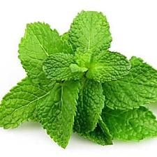
O creme dental à base de plantas foi tão bom quanto os cremes dentais de controle . Não foram observados efeitos colaterais.

Slide 25
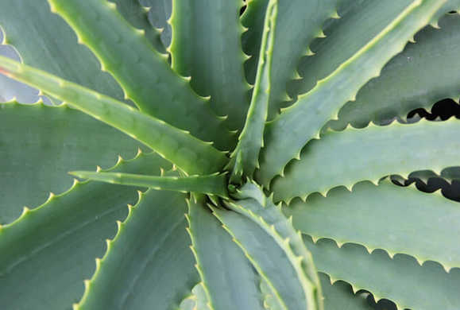
A pasta de dente contendo ingredientes de origem herbal proporcionou efeitos clareadores semelhantes aos da pasta de dente branqueadora convencional com menos alterações na superfície do esmalte.

Slide 26
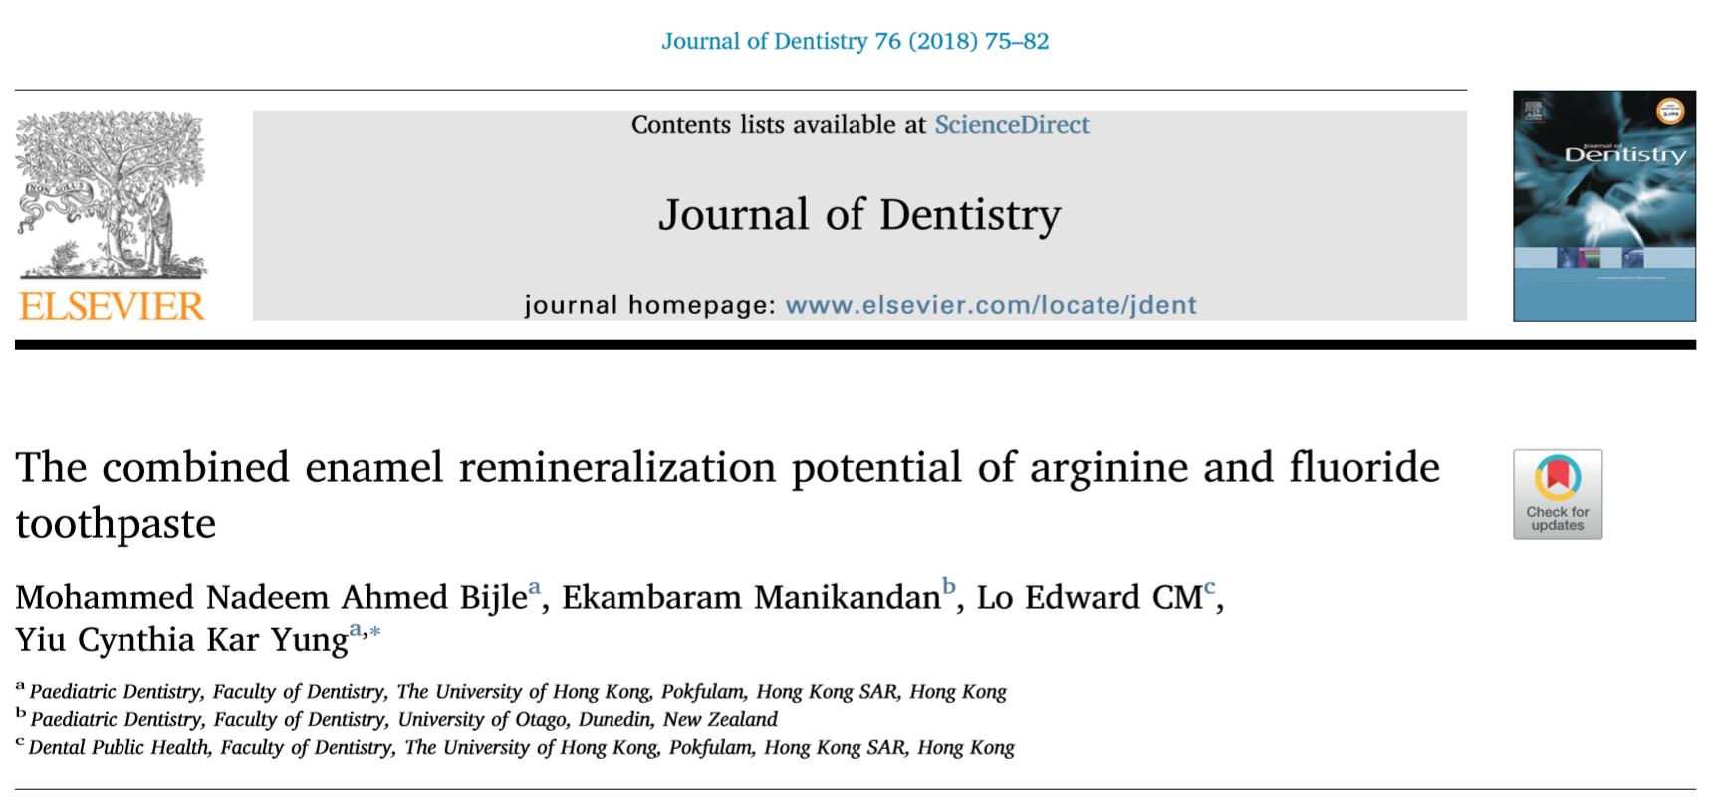
A incorporação de arginina a 2% no creme dental NaF aumentou significativamente a remineralização da lesão de cárie no esmalte quando comparado ao creme dental NaF
Enquanto 4% e 8% de arginina em cremes dentais NaF foram ineficazes na melhoria da remineralização do esmalte.

Slide 27
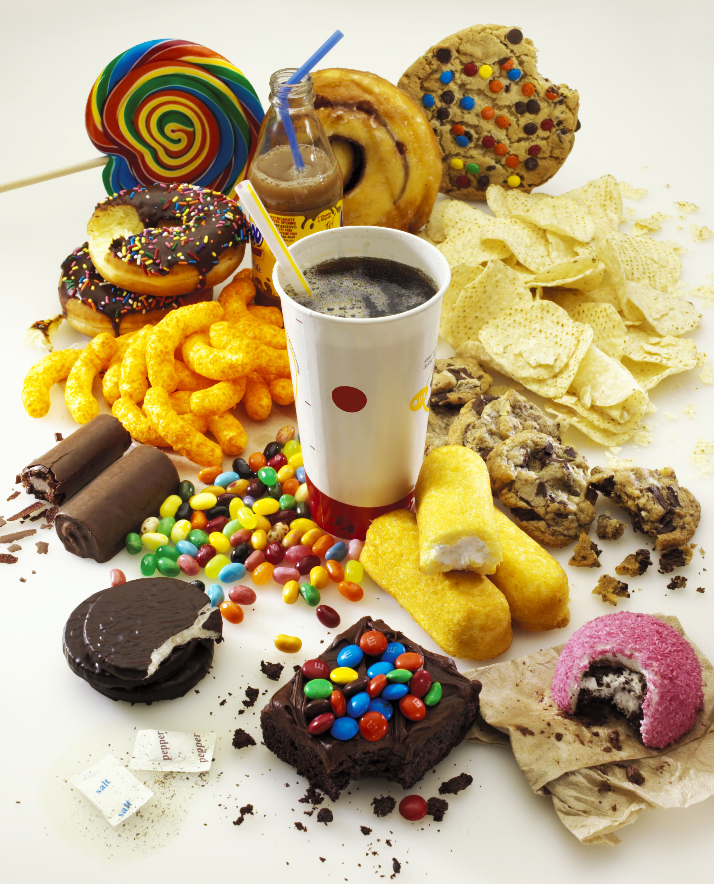
Dieta
Alimentos cariogênicos
Frequência de ingestão
Diário alimentar
Relação dieta/cárie
Motivação e orientações aos pais.
Notes:
É bem estabelecido na literatura especifica a relação entre o consumo de açúcar na dieta e carie. Isso ocorre quando o consumo de açúcar e carboidratos ultrapassa os limites de proteção do flúor, principalmente na população mais pobre
Sucos entre refeições, alimentos retentivos ao longo do dia, freq. Alta de ingestão de alimentos e bebidas ao dia, alimentos cariogenicas na dieta e lanche na hora de dormir
Fundamental motivação da equipe medico-odontologica para orientação ao pais sobre hábitos dietéticos e de higiene saudáveis.
Diário alimentar = fornece subsídios para orientar e sugerir mudanças
O acumulo do biofilme pode levar a dissolução das estruturas mineralizadas quando esse acumulo se da na presença de sacarose, como também alterações inflamatórias no periodonto.

Slide 28
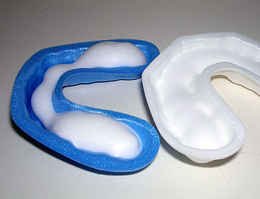
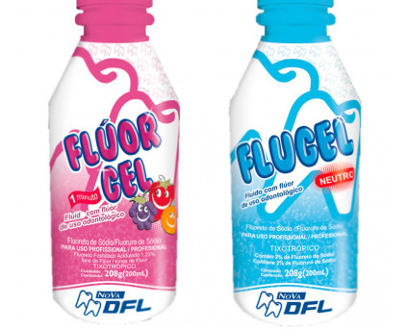
Flúor
Aliado para controle e tratamento da doença cárie nos estágios iniciais (gel, solução, verniz, dentifrícios)
Água fluoretada
Prevenção
Notes:
O efeito do fluoreto na diminuição da progressão da carie ocorre em razão de sua presença continua no meio bucal

Slide 29
Mecanismo de ação do Flúor
Reduz a progressão da carie, em razão de sua presença contínua no meio bucal.
Fluoreto ativa remineralização dental.
Notes:
Fluoreto ativa remineralização dental, pois na presença de ions fluoreto no meio bucal, a fluorapatita pode se formar na estrutura dental, diminuindo a desmineralização

Slide 31
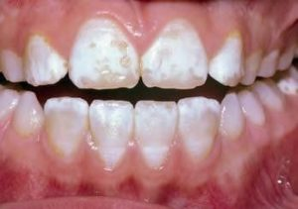
Fluorose
Intoxicação crônica durante a fase de maturação do esmalte.
Opacidades dentais
*** Diferenciar fluorose de defeitos de formação de esmalte, manchas e hipoplasias
Notes:
RISCOS: intoxicação aguda pela ingestão elevada de dose de fluoreto (maior q 5mgF/Kg peso). Intoxicação crônica pela ingestão durante a fase de desenvolvimento do esmalte: fluorose, a qual ocorre devido a exposição crônica ao fluoreto durante a formação do esmalte. A prevalência e gravidade estão relacionadas ao tempo e a dose de exposição na primeira infância. O esmalte apresenta maior porosidade, a qual reflete clinicamente em opacidades dentais. Importante diferenciar fluorose de defeitos de formação de esmalte, manchas e hipoplasias.

Slide 32
Profilaxia
Procedimento no consultório Odontológico, pelo CD.
Deve ser realizado a cada 6 meses.
Pode ser feito com pedra-pomes ou pasta profilática.
Micro motor, taça de borracha e escova de Robinson.
Obejtivo: Remoção da placa bacteriana
Notes:
Profilaxia (taça de borracha, escova de robinson, pasta profilática ou pedra pomes, micro motor), ATF (algodão, sugador, flúor, dappen ou moldeira, bolinha de algodão), Aplicação de selante de fossas e fissuras (isolamento absoluto, mat clinico, sugador e selante), RAR (curetas)
a profilaxia dental não substitui a higienização, que deve ser feita diariamente pelo próprio paciente, por meio da escovação, realizada corretamente após as refeições, e utilizando o fio-dental. A profilaxia é um complemento que deve ser realizado de tempos em tempos, garantindo a remoção dos resíduos e placa formada por limitações da limpeza caseira.

Slide 33
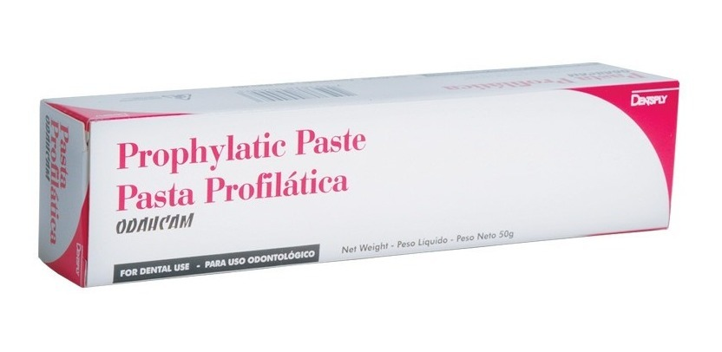
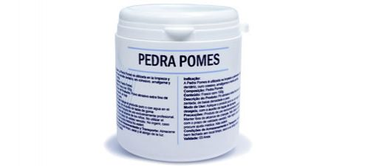
Profilaxia
Pasta profilática vs Pedra pomes

Slide 34
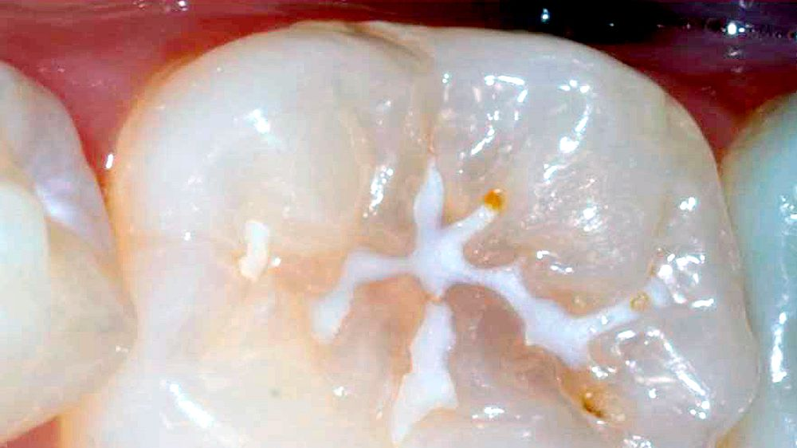
Selante oclusal
MATERIAIS COM CARACTERÍSTICAS ADESIVAS
MEDIDA NÃO INVASIVA DE CONTROLE DOS FATORES ETIOLÓGICOS DA CÁRIE
BARREIRA MECÂNICA
MINIMIZA A RETENÇÃO DE RESÍDUOS ALIMENTARES E FORMAÇÃO DE BIOFILME NAS FISSURAS E FÓSSULAS
INDICADOS APENAS EM SUPERFÍCIES QUE DE FATO NECESSITEM DE CONTROLE (PACIENTES DE MÉDIO/ALTO RISCO) – ERUPÇÃO DOS DENTES PERMANENTES
ARAÚJO et al (2014)
Notes:
Os selantes, materiais com características adesivas, constitue uma medida não invasiva de controle dos fatores etiológicos da carie, atuando como uma barreira mecânica, minimizando a retenção de resíduos alimentares e formação de biofilme nas fissuras e fossulas, que são de difícil higienização. São indicados apenas em superfícies que de fato necessitem desse tipo de controle. Deve ser avaliado o risco do paciente, momento oportuno para aplicação e o gau de motivação do paciente e família
É indicado para pacientes com médio/alto risco, principalmente durante a erupção dos dentes permanentes, pois nesse período estão mais passíveis de serem cariados.

Slide 35
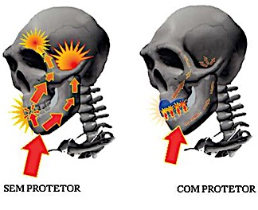
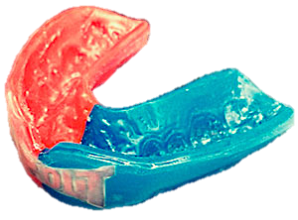
Protetores Bucais
Nos últimos anos, observou-se um crescimento do número de indivíduos praticantes de esportes;
A tendência é de crescimento substancial no número de acidentes e traumatismos decorrentes de práticas esportivas;
Antunes et al (2013)
Peterson et al (2005)
Antunes et al (2013)
Peterson et al (2005)
Notes:
Dentre as possíveis etiologias dos traumatismos orofaciais, destaca-se a prática esportiva; onde o atleta está sujeito a ter lesões de fratura dentária por exemplo.
Dessa forma, se faz necessário que o cirurgião-dentista seja apto a instruir atletas dentro da odontologia do esporte.

Slide 36
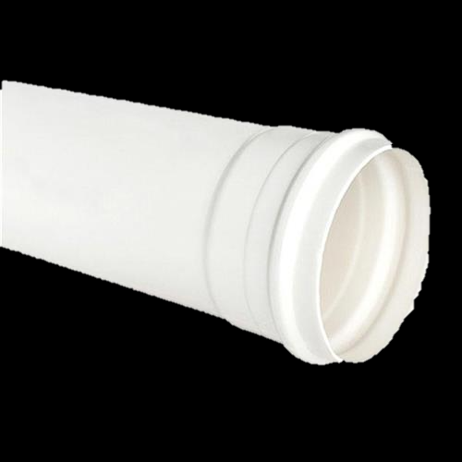
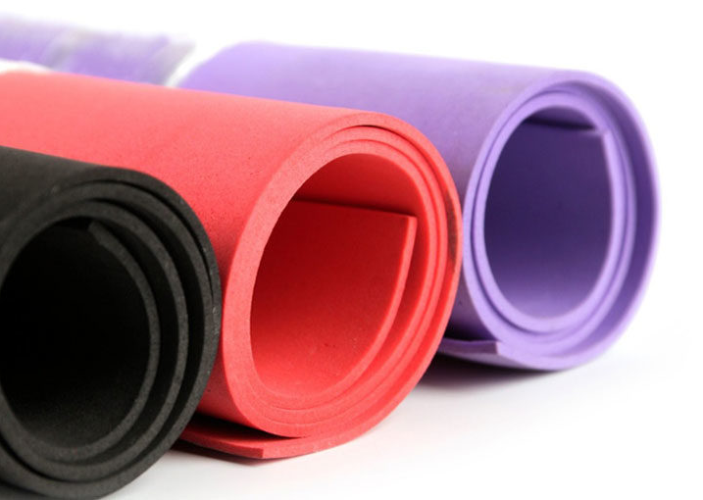
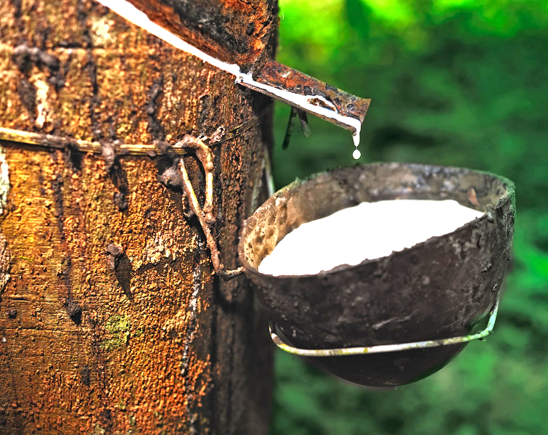
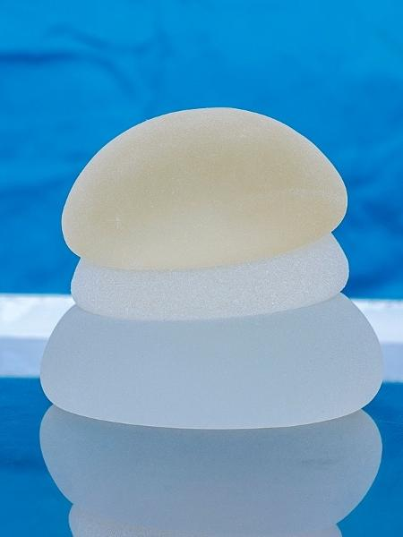
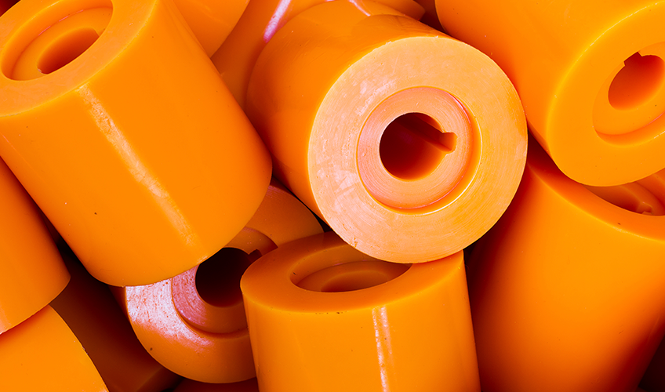
Protetores Bucais
www.maispolimeros.com.br
www.copafer.com.br
TIPO DE MATERIAIS UTILIZADOS NA CONFECÇÃO
COPOLÍMERO DE ACETATO DE POLIVINILPOLIETILENO OU POLIETILENOACETATO (EVA)
BORRACHA NATURAL
http://www.grupposi.it
CLORETO DE POLIVINIL (PVC)
POLIURETANO
flexivelpu.com.br
www.uol.com.br
SILICONE
Antunes et al (2013)
Peterson et al (2005)
Antunes et al (2013)
Peterson et al (2005)
Notes:
Quadro 2 – a borracha natural tem limitada resistência ao envelhecimento, não é resistente a agentes oxidantes, principalmente em contato com líquidos. Consequentemente, isso vai diminuir a durabilidade de protetores confeccionados por borracha natural
Quadro 3 – O PVC vai possui um maior módulo de eslasticidade do que o polietileno, dessa forma irá absorver maior impacto.
Quadro 4 – O poliuretano sofre hidrólise em ambientes úmidos e quentes, ademais em ambientes muito ácidos ou básicos ele sofre alterações estruturais.
Quadro 5 – O silicone possui baixa resistência ao rasgamento e sofre alteração dimensional na presença de fluidos bucais.

Slide 37
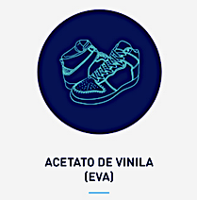
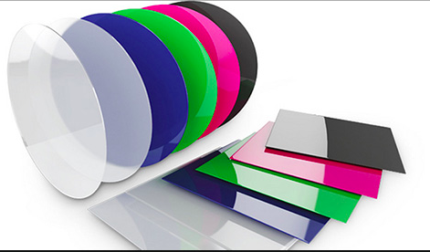
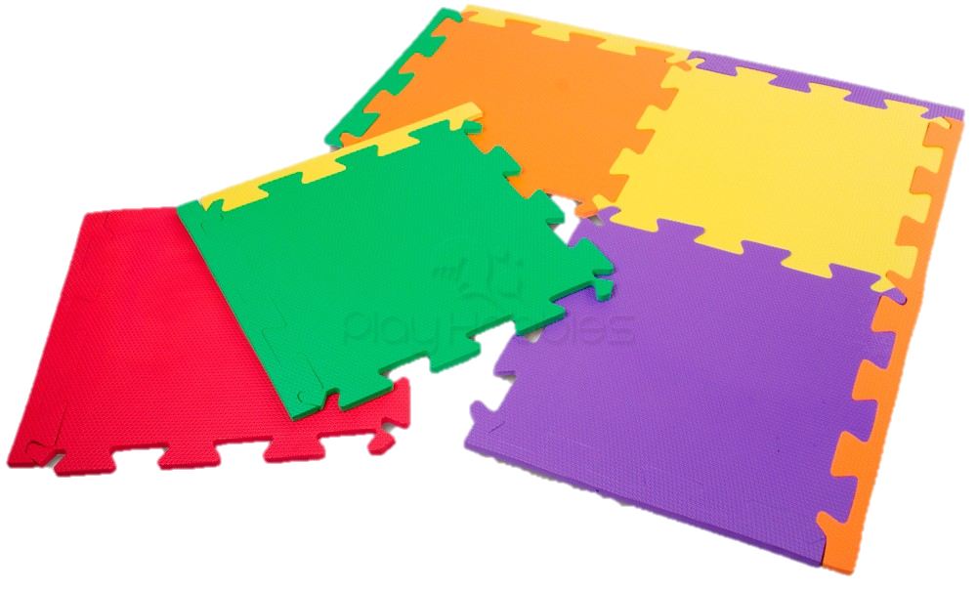
Protetores Bucais
TIPO DE MATERIAIS UTILIZADOS NA CONFECÇÃO
www.maispolimeros.com.br
COPOLÍMERO DE AETATO DE POLIVINILPOLIETILENO OU POLIETILENOACETATO (EVA)
ATÓXICO, INODORO, LAVÁVEL E DISPONÍVEL GERALMENTE EM CHAPAS COM DIVERSAS ESPESSURAS, CORES, DENSIDADES E ACABAMENTOS
POLÍMERO EMBORRACHADO, FLEXÍVEL, COM PROPRIEDADES ADESIVAS E COMPONENTES À PROVA D’ÁGUA
APRESENTA MELHOR ENCAIXE, MAIOR ABSORÇÃO DE IMPACTO E DISSIPAÇÃO DE FORÇAS, BAIXO CUSTO
www.playhobbies.com.br
Antunes et al (2013)
Peterson et al (2005)
Antunes et al (2013)
Peterson et al (2005)
Notes:
Devido a sua resistência à pressão e absorção de choques, também é muito utilizado em para-choques de carro e amortecedores de calçados.
O EVA também possui baixa densidade, o que diminui a absorção de água (ex. prancha de natação)

Slide 38
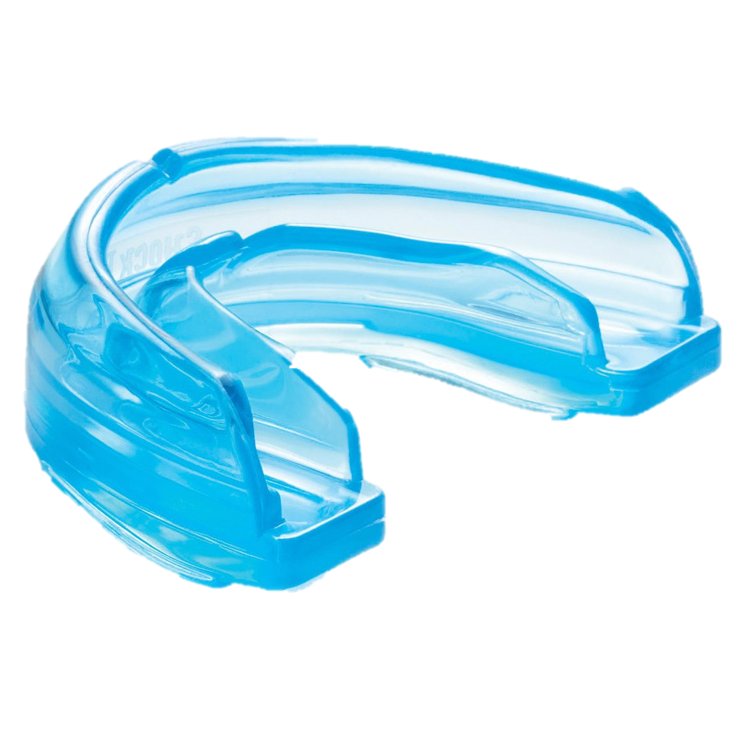
Protetores Bucais
TIPO I
PROTETORES DE ESTOQUE OU PRÉ-FABRICADOS
EXTREMAMENTE DESCONFORTÁVEIS E PODEM PROVOCAR LESÕES EM TECIDOS MOLES
POSSUÍREM BAIXA ADAPTAÇÃO DIFICULTAM A FALA, RESPIRAÇÃO E DEGLUTIÇÃO
FACILITAR O DESENVOLVIMENTO DE DOENÇAS COMO DTM (DISFUNÇÃO TEMPOROMANDIBULAR)
Antunes et al (2013)
Peterson et al (2005)
Notes:
o atleta necessite segurar o protetor com os dentes posteriores, provocando atividade muscular constante, o que pode facilitar o desenvolvimento de doenças como DTM.

Slide 39
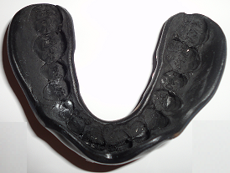
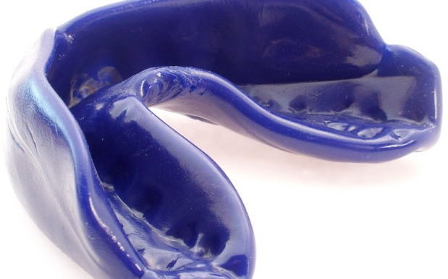
Protetores Bucais
TIPO II
PROTETORES DE ESTOQUE OU PRÉ-FABRICADOS
CONHECIDOS COMO “FERVE E MORDE”
RISCO A SAÚDE DE TECIDOS MOLES E DE ESTRUTURAS PULPARES DOS DENTES
NÃO HÁ ACOMPANHAMENTO PROFISSIONAL
Antunes et al (2013)
Peterson et al (2005)
Notes:
uma vez que a temperatura está muito alta e não há nenhum controle e acompanhamento profissional na confecção desse protetor

Slide 40
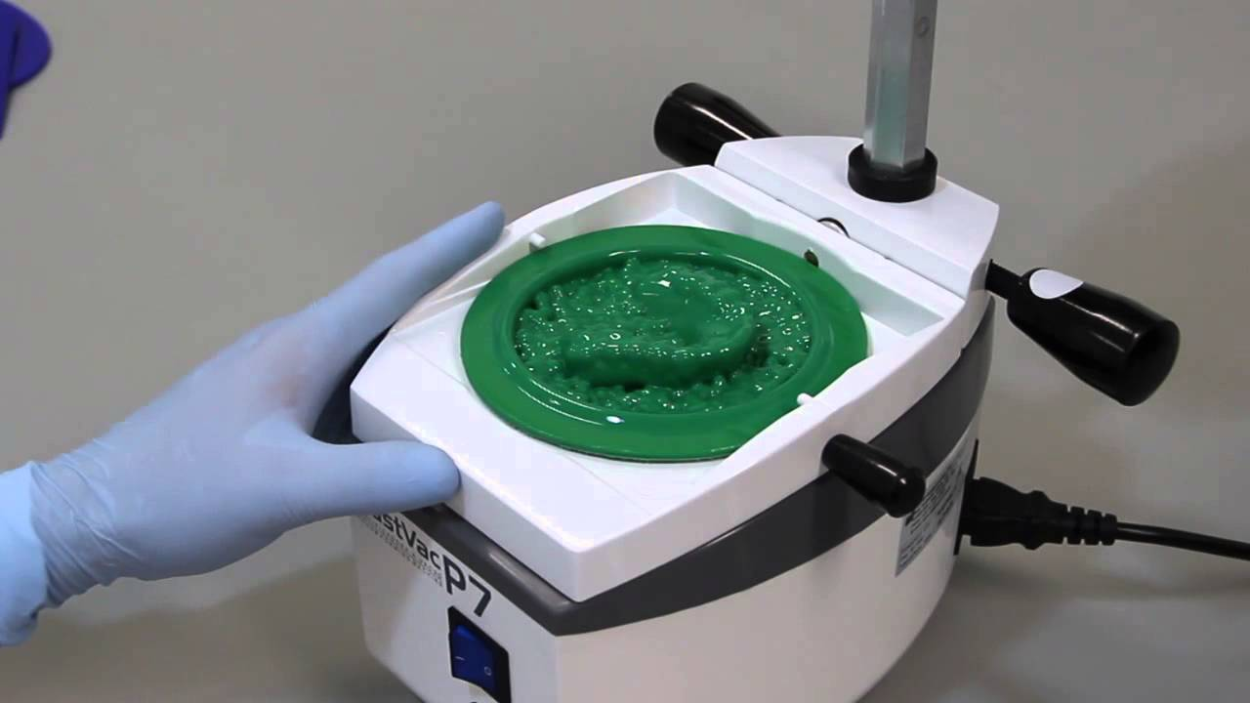
Protetores Bucais
TIPO III
SÃO REALIZADOS PELO CIRURGIÃO-DENTISTA
EQUIPAMENTO A VÁCUO
MATERIAL UTILIZADO É O E.V.A
DESVANTAGENS: MENOR ADESÃO ENTRE AS PLACAS DE E.V.A, DIMINUINDO SUA VIDA ÚTIL.
Antunes et al (2013)
Peterson et al (2005)

Slide 41
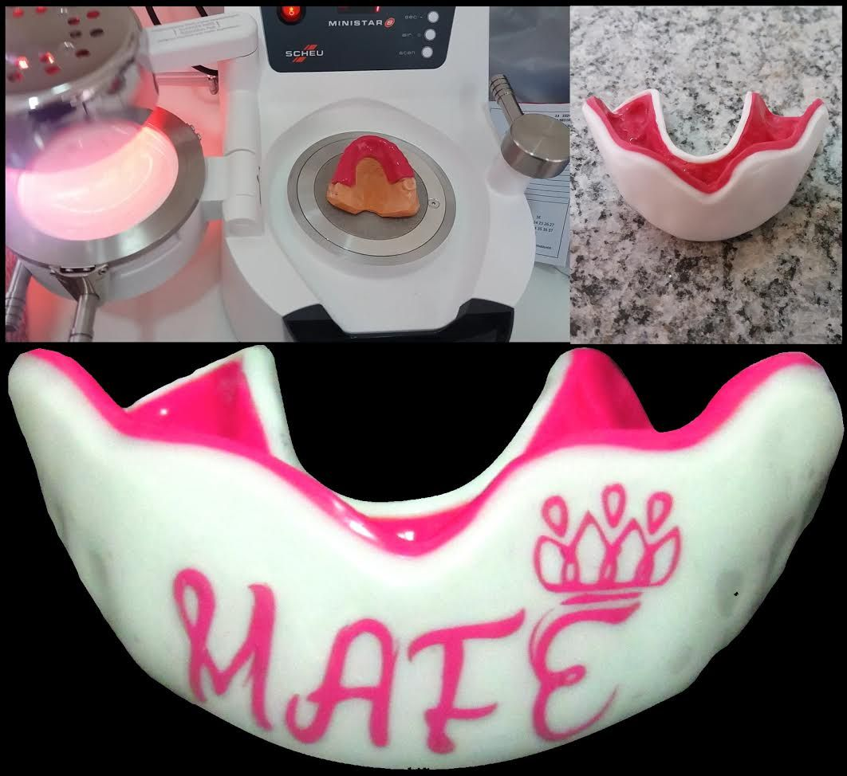
Protetores Bucais
TIPO IV
CONHECIDOS COMO PROTETORES CUSTOMIZADOS MULTILAMINADOS
CONFECCIONADOS POR CIRURGIÕES-DENTISTAS
EQUIPAMENTO DE TERMO PRESSURIZAÇÃO
MAIOR ADERÊNCIA E RETENÇÃO ENTRE AS LÂMINAS DE E.V.A
MELHOR ENCAIXE, MAIOR ABSORÇÃO DE IMPACTO E DISSIPAÇÃO DE FORÇAS
Antunes et al (2013)
Peterson et al (2005)
Notes:
maior proteção e conforto ao atleta

Slide 42
Considerações finais
Avaliação do risco de cárie do paciente – correto tratamento terapêutico;
É importante o dentista conhecer os tipos de materiais relacionados com a proteção bucal – Odontologia do esporte.

Slide 43
Considerações finais
Conhecimento sobre as propriedades, indicações e aplicações dos materiais preventivos.
A instrução, orientação e conscientização dos pacientes.

Slide 44
Considerações finais
Há uma infinidade de marcas de escovas e dentifrícios no mercado, o CD deve ser analisá-las para indicar a melhor opção para cada paciente.
Conhecimento sobre todos os meios de remoção do biofilme na cavidade bucal.
Mecanismo de ação, importância e indicação dos fluoretos.

Slide 45
referências
USO DO FLÚOR E CONTROLE DA CÁRIE COMO DOENÇA, Jaime Aparecido Cury, capitulo 2.
Dentifricios: como escolher e como indicar JAIME A. CURY
AMERICAN Dental Association.Disponívelem
ARMENIO, R. V.; FITARELLI, F; ARMENIO, M. F.; DEMARCO, F. F.; REIS, A; LOGUERCIO, A. D. The effect of fluoride gel use on bleaching sensitivity: a double-blind randomized controlled clinical trial. J. Am. Dent. Assoc., v. 139, p. 592-7, 2008.
CIANCIO, S.G. Improving our patients' oral health: the role of a triclosan/copolimer/fluoride dentifrice. Compend Contin Educ Dent. Jamesburg, v.28, p. 178-80, 182-3, 2007.
DAVIES, R. M. Toothpaste in the control of plaque/gingivitis and periodontitis. Periodontology 2000, Copenhagen, v. 48, Issue 1, p. 23-30, 2008.
https://w2.fop.unicamp.br/dcf/bioquimica/downloads/mat_consulta4-usofluorcontrolecarie.pdf = USO DO FLÚOR E CONTROLE DA CÁRIE COMO DOENÇA, Jaime Aparecido Cury, capitulo 2;
Araújo I. D. T.; Cunha M. M. F.; Vasconcelos M. G.; Vasconcelos R. G. Selantes: uma técnica eficaz na prevenção da cárie. Com. Ciências Saúde. 2014; 24(3): 259-266;
Peterson PE, Bourgeios D, Ogawa H, Estupidan-day S; Ndiyae C. The global burden of oral diseases and risks to oral health. Bull World Health Organ. 2005;83(9):661-9;
Antunes LA, Antunes LS, Luiz RR, Leão AT, Maia LC. Assessing the responsiveness of the Brazilian FIS to treatment for traumatic dental injury. Community Dent Oral Epidemiol. 2013;41(6):551-7.;
Brasil. Ministério da Saúde. Secretaria de Atenção à Saúde. Secretaria de Vigilância em Saúde. SB Brasil 2010: Pesquisa Nacional de Saúde Bucal: resultados principais. Brasília: Ministério da Saúde; 2012.
Bijle MNA, Ekambaram M, Lo EC, Yiu CKY. The combined enamel remineralization potential of arginine and fluoride toothpaste. J Dent. 2018 Sep;76:75-82.
Milleman KR, Creeth JE, Burnett GR, Milleman JL. A randomized clinical trial to evaluate the stain removal efficacy of a sodium phytate dentifrice formulation. J Esthet Restor Dent. 2018 Mar;30(2):E45-E51.
Johannsen G, Tellefsen G, Johannsen A, Liljeborg A. The importance of measuring toothpaste abrasivity in both a quantitative and qualitative way. Acta Odontol Scand. 2013 May-Jul;71(3-4):508-17.

Slide 46
Perguntas
1) Assinale Verdadeiro ou Falso
( ) A doença cárie encontra-se diretamente relacionado com a dieta, a fluorterapia e à higiene oral correta e a comunicação dos profissionais com os pacientes e a organização da equipe de trabalho das unidades de saúde bucal torna-se essencial
( ) A forma de atuação profissional baseada exclusivamente em procedimentos curativos é suficiente para o controle de doenças bucais.
( )O flúor deve ser usado regularmente pela gestante durante toda a gestação, devido ao seu efeito sobre os dentes decíduos em formação no bebê na fase intrauterina.

Slide 47
Perguntas
1) Assinale Verdadeiro ou Falso
( V ) A doença cárie encontra-se diretamente relacionado com a dieta, a fluorterapia e à higiene oral correta e a comunicação dos profissionais com os pacientes e a organização da equipe de trabalho das unidades de saúde bucal torna-se essencial
( F ) A forma de atuação profissional baseada exclusivamente em procedimentos curativos é suficiente para o controle de doenças bucais.
( F )O flúor deve ser usado regularmente pela gestante durante toda a gestação, devido ao seu efeito sobre os dentes decíduos em formação no bebê na fase intrauterina.

Slide 48
2) Um material utilizado na Promoção de Saúde Bucal e na Prevenção da doença cárie é:
A- EDTA.
B - pasta zinco-enólica.
C - a clorexidina.
D - a hidroxiapatita.
E - o flúor.

Slide 49
2) Um material utilizado na Promoção de Saúde Bucal e na Prevenção da doença cárie é:
A- EDTA.
B - pasta zinco-enólica.
C - a clorexidina.
D - a hidroxiapatita.
E - o flúor.

Slide 50
3) Em relação aos dentifrícios fluoretados, coloque verdadeiro ou falso
( )Representam um dos métodos mais racionais de prevenção da cárie.
( )Apresentam uma ação benéfica na prevenção das cáries, porque aumentam a concentração de flúor na saliva.
( ) O componente umectante tem a função de dar sabor, no dentifrício.

Slide 51
3) Em relação aos dentifrícios fluoretados, coloque verdadeiro ou falso
( V )Representam um dos métodos mais racionais de prevenção da cárie.
( V )Apresentam uma ação benéfica na prevenção das cáries, porque aumentam a concentração de flúor na saliva.
( F ) O componente umectante tem a função de dar sabor, no dentifrício.

Slide 52
4) De acordo com a Associação Americana de Odontologia (2008), os selantes são efetivos na prevenção à cárie. Diante da necessidade de selamento de fóssulas e issuras de uma criança, assinale a alternativa que se enquadra adequadamente nas recomendações sugeridas pela Academia Americana de Odontopediatria para o uso de selantes.
A.O benefício dos selantes é diminuído quando utilizados em superfície de alto risco à cárie.
B.Os selantes não podem ser utilizados em superfícies que já apresentem lesões cariosas incipientes.
C.O método de inserção do selante deve incluir proilaxia prévia da superfície oclusal.
D.A efetividade do selante é reduzida quando se utiliza adequada técnica de inserção, controle apropriado e resselamento, quando necessário.

Slide 53
4) De acordo com a Associação Americana de Odontologia (2008), os selantes são efetivos na prevenção à cárie. Diante da necessidade de selamento de fóssulas e issuras de uma criança, assinale a alternativa que se enquadra adequadamente nas recomendações sugeridas pela Academia Americana de Odontopediatria para o uso de selantes.
A.O benefício dos selantes é diminuído quando utilizados em superfície de alto risco à cárie.
B.Os selantes não podem ser utilizados em superfícies que já apresentem lesões cariosas incipientes.
C.O método de inserção do selante deve incluir proilaxia prévia da superfície oclusal.
D.A efetividade do selante é reduzida quando se utiliza adequada técnica de inserção, controle apropriado e resselamento, quando necessário.

Slide 54
OBRIGADA
leticiamontarele1@gmail.com
cisneemanuela@gmail.com

